Slide 1
Ch.2 控制系统的状态空间模型

Slide 2
2.6 线性离散系统的状态空间描述
随着数字计算机在系统控制中的广泛应用,离散时间系统(简称为离散系统)日益显示出其重要性。
  和连续系统不同,离散系统中信号的时间自变量不再都是连续变量,
    在系统的一处或多处, 其信号呈现断续式的脉冲串或数码的形式。
    事实上,大量的连续系统通常被通过采样化为时间离散化系统,再来进行分析和控制。
  离散系统成为控制理论与控制工程中重要的一类系统模型。

Slide 3
线性离散系统的状态空间描述(1/6)
2.6.1 线性离散系统的状态空间描述
在经典控制理论中,离散系统通常用差分方程或脉冲传递函数来描述
  SISO线性定常离散系统差分方程的一般形式为
y(k+n) + a₁y(k+n−1) + … + a_{n}y(k) = b₀u(k+n) + … + b_{n}u(k)
式中: k表示第k次采样的kT时刻(T为采样周期);
y(k), u(k)分别为kT时刻的输出量和输入量;
a_{i}和b_{i}为表征系统特性的常系数.

Slide 4

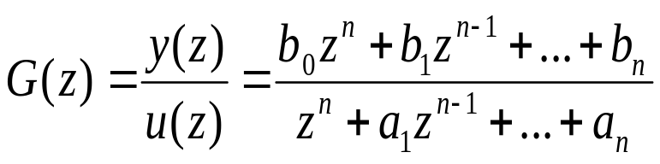
线性离散系统的状态空间描述(2/6)
考虑初始条件为零时的变换关系
对上述差分方程模型两端取z变换并加以整理可得脉冲传递函数(z域传递函数)
上述描述的离散系统输入输出差分方程及传递函数, 分别与连续系统的输入输出微分方程和传递函数在形式上相同

Slide 5
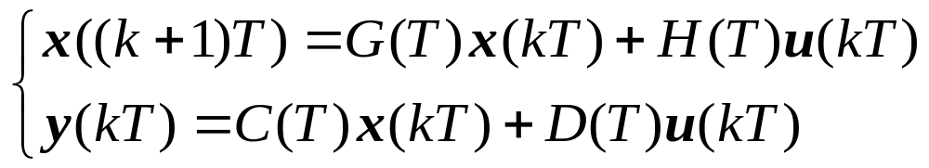
线性离散系统的状态空间描述(3/6)
为进行离散系统的状态空间分析, 需引入离散系统的状态空间模型
  在状态空间法中, 采用以下的离散状态方程和离散输出方程所组成的线性定常离散系统状态空间模型对离散系统进行描述, 即
  其中x(kT), u(kT)和y(kT)分别为n维的状态向量, r维的输入向量和m维的输出向量;
  G(T), H(T), C(T)和D(T)分别为n×n维的系统矩阵, n×r维的输入矩阵, m×n维的输出矩阵和m×r维的直联矩阵

Slide 6
线性离散系统的状态空间描述(4/6)
离散系统状态空间模型的意义:
  状态方程为一阶差分方程组,它表示了在(k+1)T采样时刻的状态x((k+1)T)与在kT采样时刻的状态x(kT)和输入u(kT)之间的关系
    描述的是系统动态特性,其决定系统状态变量的动态变化
  输出方程为代数方程组,它表示了在kT采样时刻,系统输出y(kT)与状态x(kT)和输入u(kT)之间的关系
    描述的是输出与系统内部的状态变量的关系
  线性离散系统状态空间模型中的各矩阵的意义与连续系统一致

Slide 7
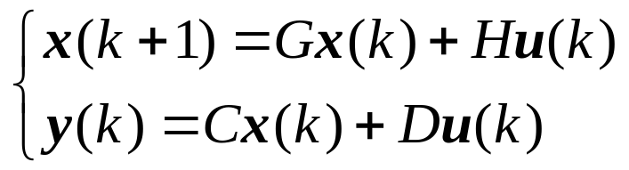
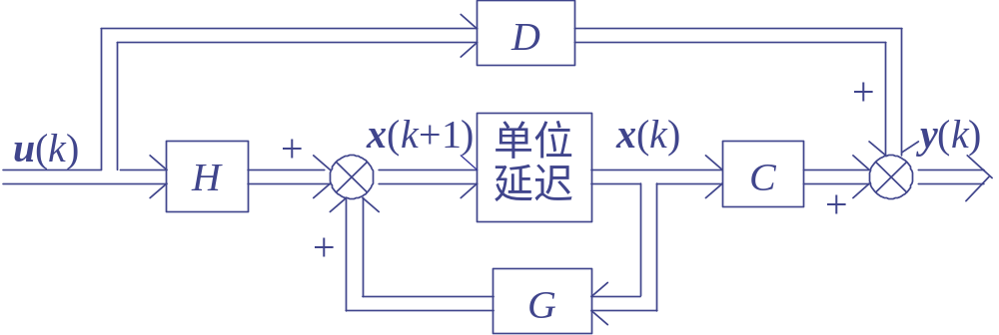
线性离散系统的状态空间描述(5/6)
为书写简便,可将离散系统状态空间模型中的T省去,于是有
与连续系统相类似,线性定常离散系统状态空间模型的结构图如下图所示
线性定常离散系统状态空间模型的结构图

Slide 8
线性离散系统的状态空间描述(6/6)
从线性连续系统和线性离散系统的状态空间模型和相应的结构图,以及传递函数模型可以看出,线性连续系统和线性离散系统在模型结构上极为相似,这种相似性可以总结如下表所示:
系统类型
线性连续系统
线性离散系统
状态方程
微分方程
前向差分方程
结构图中算子
积分
单位延迟(反向差分)
动态模型中算子
拉氏变换s算子
z变换z算子

Slide 9
由离散系统的输入输出关系建立状态空间模型(1/3)
2.6.2 由离散系统的输入输出关系建立状态空间模型
由于线性离散系统与线性连续系统的状态空间模型,传递函数以及高阶微分方程和差分方程之间具有结构形式上的一致性,故建立线性定常离散系统的状态空间模型时可借助于在线性定常连续系统中运用的方法.
  在具体运用时,可将
  微分⇐⇒差分
  拉氏变换算子⇐⇒Z变换算子
  相对应,直接利用在2.3节由连续系统的输入输出关系建立状态空间模型的方法, 来建立线性离散系统的状态空间模型

Slide 10
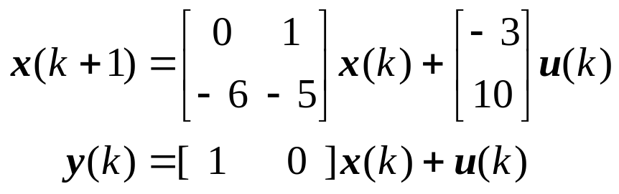
由离散系统的输入输出关系建立状态空间模型(2/3)
例 将以下系统输入输出方程变换为状态空间模型:
y(k+2) + 5y(k+1) + 6y(k) = u(k+2) + 2u(k+1)+u(k)
解 1. 根据2.3.1节中方法求解. 对本例
a₁ = 5 a₂ = 6 b₀ = 1 b₁ = 2 b₂ = 1
故由2.3.1中的公式可计算出:
β₀ = b₀ = 1
β₁ = b₁ − a₁β₀ = −3
β₂ = b₂ − a₁β₁ − a₂β₀ = 10
从而可写出如下线性离散系统的状态空间模型:

Slide 11
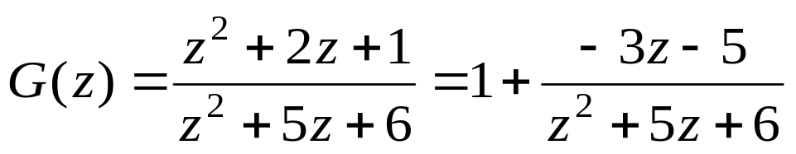
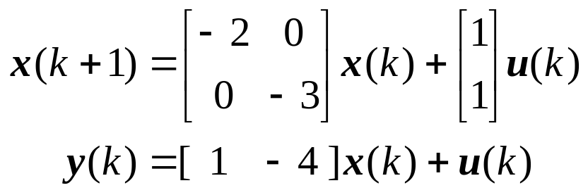
由离散系统的输入输出关系建立状态空间模型(3/3)
解法2. 根据2.3.2节中方法求解. 对本例,有
将G(z)展开成部分分式之和, 则有
从而可得如下线性离散系统的状态空间模型:

Slide 12
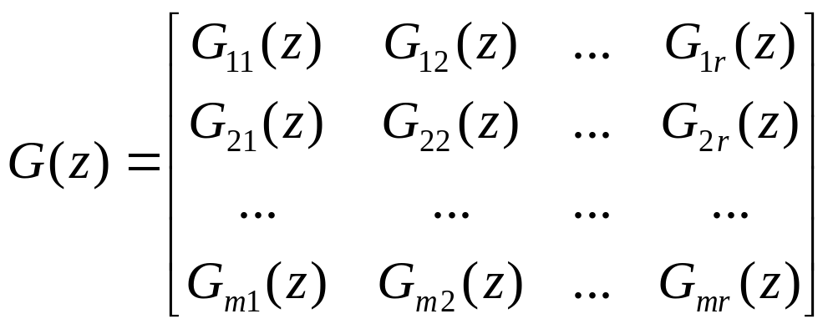
由离散系统的状态空间模型求传递函数阵 (1/4)
2.6.3 由离散系统的状态空间模型求传递函数阵
与线性定常连续系统相类似,对MIMO线性定常离散系统,也可引入描述输入输出动态关系的z域中的传递函数阵如下:
其中G(z)中每个元素为标量传递函数.

Slide 13
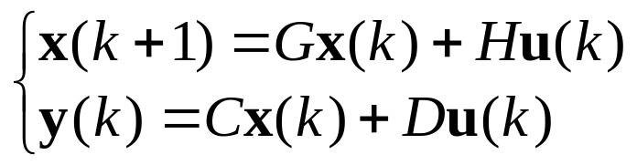
由离散系统的状态空间模型求传递函数阵 (2/4)
下面讨论如下线性定常离散系统的状态空间模型所对应的传递函数阵:
令状态变量向量x(k)的初始值为0,则对状态方程两边求z变换可得
zX(z) = GX(z) + HU(z)
其中X(z)和U(z)分别为x(k)和u(k)的z变换. 由上式有
X(z) = (zI−G)⁻¹HU(z)
因此有
Y(z) = [C(zI−G)⁻¹H+D]U(z)
其中Y(z)为y(k)的z变换.

Slide 14
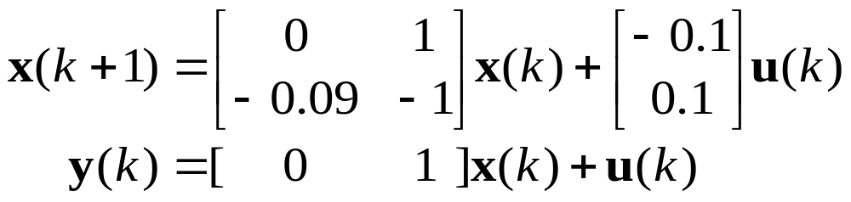
由离散系统的状态空间模型求传递函数阵 (3/4)
故,传递函数阵为
G(z) = C(zI−G)⁻¹H+D
可以看出, 离散系统状态空间模型对应的传递函数阵与连续系统状态空间模型的传递函数阵形式与结构完全一致
例 求如下系统状态空间模型对应的z域传递函数G(z)。

Slide 15
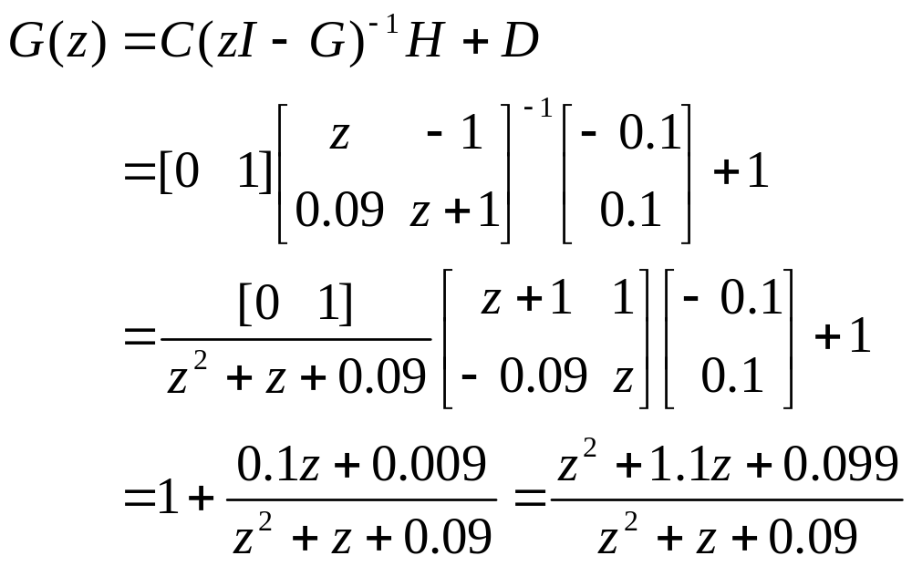
由离散系统的状态空间模型求传递函数阵 (4/4)
解 由状态空间模型对应的传递函数阵表达式,有

Slide 16
第二章结束

Slide 17
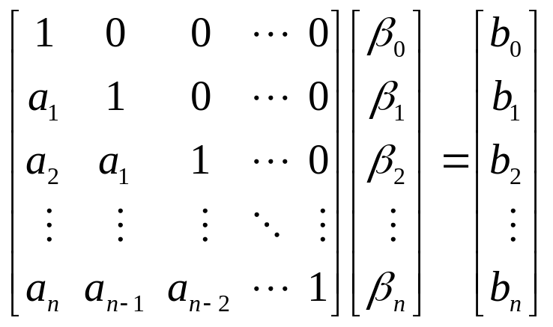
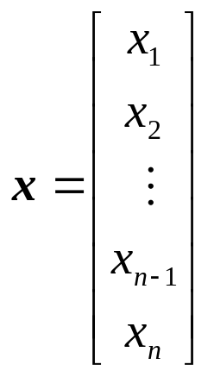
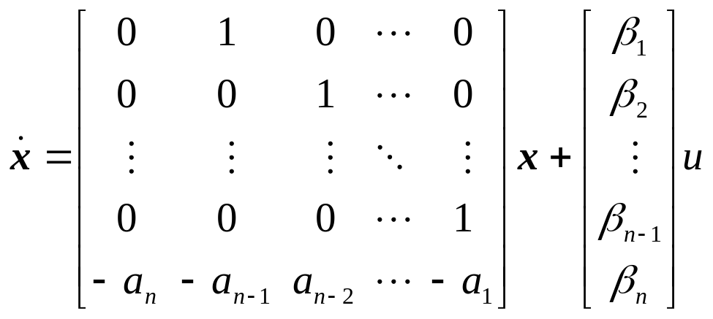

由系统的微分方程模型求状态空间模型
  待定系数满足:
  状态 满足:
  输出满足:

